Slide 1
Behandling av antisocialt personlighetssyndrom
Dan Wetterborg
Leg psykolog/ PhD
Prima vuxenpsykiatri/Karolinska institutet

Slide 2
Vad är antisocialt personlighetssyndrom?
Eller?

Slide 3
Diagnoskriterier
Ett genomgående mönster av bristande respekt för och kränkningar av andras rättigheter som varat sedan 15-års åldern, vilket tar sig minst tre av följande uttryck:
Är oförmögen att anpassa sig till rådande normer, vilket tar sig uttryck i upprepade brottsliga handlingar.
Har ett bedrägligt beteende, vilket visar sig i upprepade lögner.
Är impulsiv eller oförmögen att göra upp planer.
Är irritabel och aggressiv, vilket visar sig i upprepade slagsmål.
Nonchalerar obekymrat såväl egen som andras säkerhet.
Är ständigt ansvarslös, vilket visar sig i en oförmåga att etablera ordnade arbetsförhållanden.
Visar brist på ångerkänslor.

Slide 4
Förekomst, samsjuklighet och prognos
Mellan 0.2-4% i den allmänna befolkningen och ca 50% av intagna på anstalt. Tre gånger vanligare hos män.
Hög samsjuklighet med andra psykiatriska tillstånd, såsom depression, ångesttillstånd och missbruk.
Tydligt förhöjd risk för traumatiska skador, och andra somatiska hälsoproblem.
4-5% kommer att dö för egen hand och många har livslånga problem socialt och yrkesmässigt, även om färre uppfyller diagnoskriterier när de blir äldre

Slide 5
Behandling
Cochrane 2020: Otillräckligt vetenskapligt stöd för behandling med något läkemedel eller någon psykologisk behandling.
Men psykologiska behandlingsalternativ kan minska risken för återfall i brott hos brottsdömda, dock troligtvis sämre effekt för de med antisocialt personlighetssyndrom.

Slide 6
Borderline personlighetssyndrom
Vanligt förekommande i specialistpsykiatrin. Diagnosticeras oftare hos kvinnor.
Kännetecknas av känslomässig instabilitet, impulsivitet och relationsproblem.
Hög samsjuklighet med andra psykiatriska tillstånd och hög suicidrisk.
Långvarig funktionsnedsättning även om färre uppfyller diagnoskriterier med stigande ålder.

Slide 7
En sårbar och farlig grupp
Borderline personlighets-syndrom
(BPS)
Antisocialt personlighets-syndrom
(ASPS)

Slide 8
Dialektisk beteendeterapi
En evidensbaserad behandling för kvinnor med BPS.
Bygger på dialektisk filosofi och beteendeterapi.
Lär ut färdigheter för att hantera känslor, relationer och destruktiva beteendeimpulser.
Utformad för ”omöjliga” terapipatienter med tydligt struktur för att hantera s.k. ”terapistörande beteenden”.
Innehåller både individuell terapi och färdighetsträning i grupp. Är lång och intensiv.

Slide 9
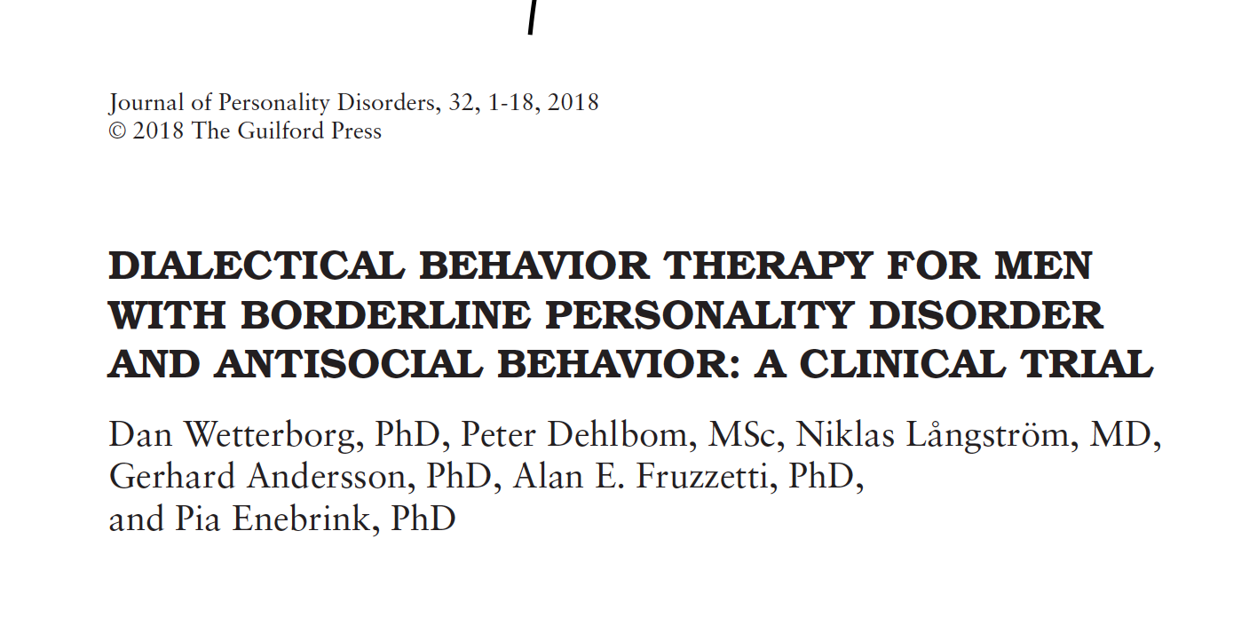

Slide 10
Syfte
Att utvärdera 12 månaders behandling med DBT för män med BPS och antisociala beteenden, i tillägg till sedvanlig vård vid två vuxenpsykiatriska mottagningar i Stockholm.

Slide 11
Metod
Vi rekryterade 30 män med BPS och minst en fängelse/skyddstillsyns-påföljd eller aktuella brottsliga beteenden. Genomsnittsåldern var 35, genomsnittsantalet samtidiga diagnoser var 4.6. 75% hade ASPS och 64% missbruk eller beroende vid behandlingsstart.
DBT levererades utan några större anpassningar (färdighetsträningen gavs i ett långsammare tempo).
Inomgruppsdesign med upprepade mätningar:
  Primära utfall: Dysfunktionella beteenden, såsom självskadande beteenden, våld och aggressiva beteenden, brottsliga beteenden och substansbruk.
  Sekundära utfall: Symptom på BPS, depression och ångest, nöjdhet med behandlingen.

Slide 12
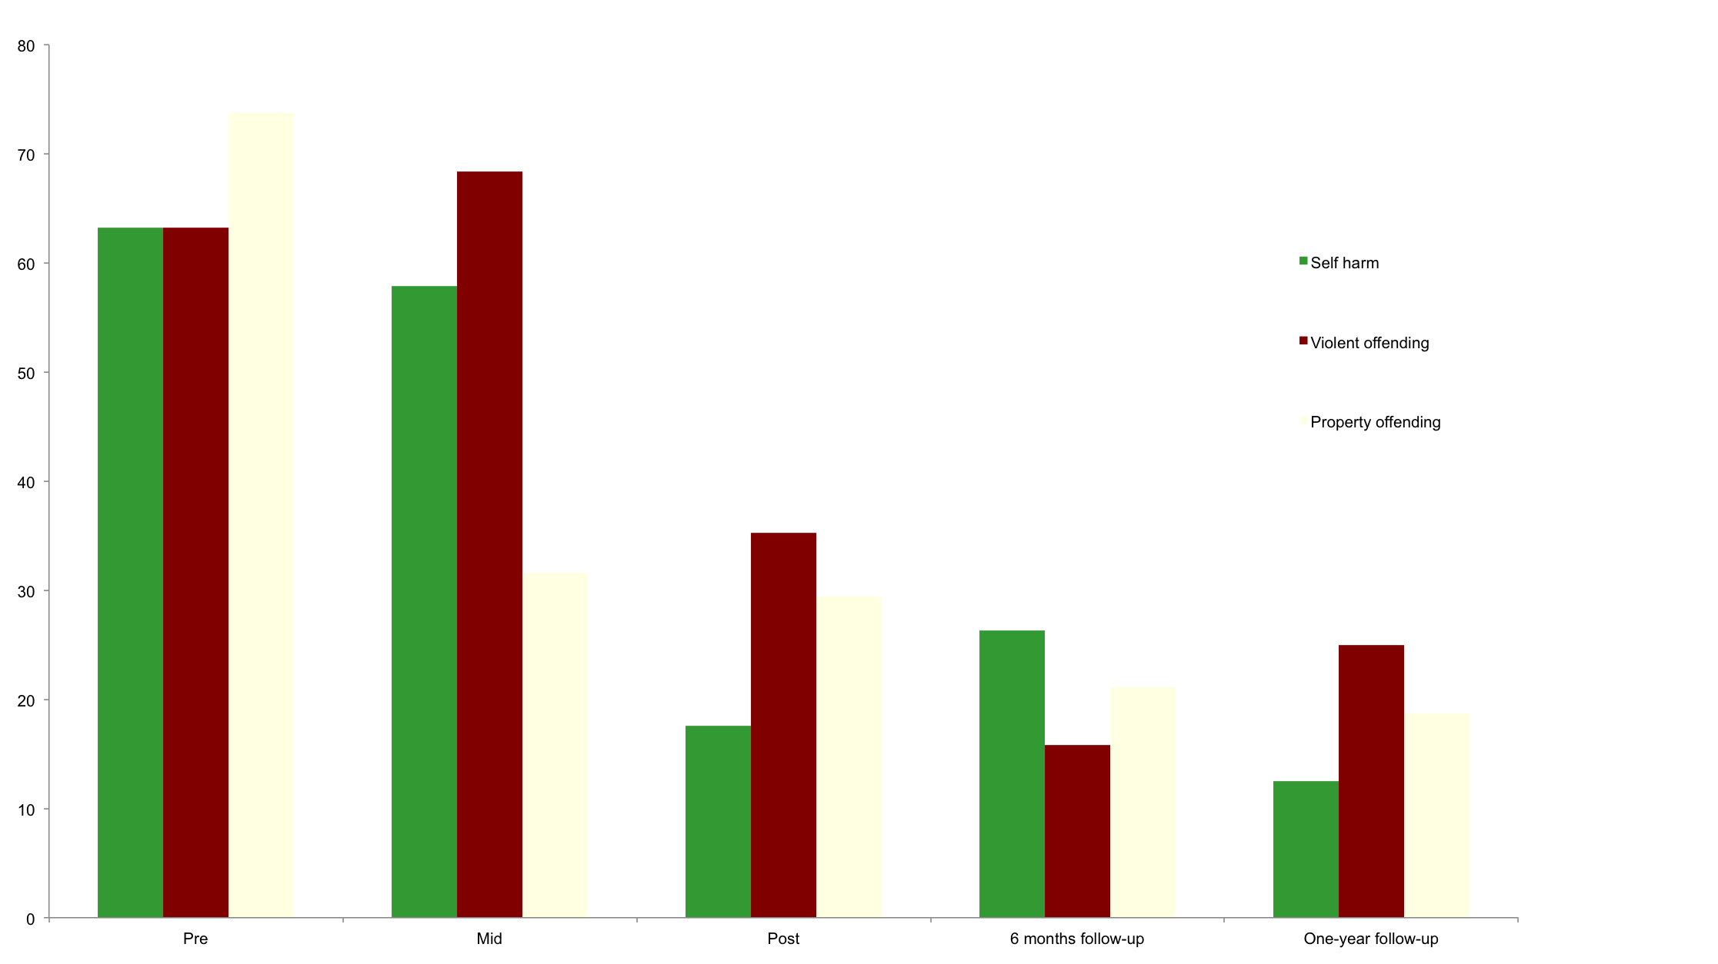
Resultat
27 deltagare påbörjade behandlingen, 19 fullföljde (70%).
Genomsnittligt antal dygn senaste halvåret med fyra dysfunktionella beteenden mätt genom intervjuer. Fullföljande deltagare (n=19) förbättrades ytterligare gällande självskadebeteenden och vidmakthöll de andra förbättringarna under ett års uppföljning efter behandlingsavslut.
Notes:
RR: SH=0.30, PO=0.17, VO=0.39 (1.81-0.71). SH-FU=0.25.

Slide 13
Mer resultat
Genomsnittligt antal dygn/vecka med dysfunktionella beteenden, mätt med veckokort under 4 veckors orienteringsfas och 52 veckors behandling (n=29).
Notes:
RR: OSB=0.23, VA=0.25, NVO=0.33, PA=0.36, SH=0.12*

Slide 14
Ännu mer resultat…
Medelvärden för själv- och anhörigrapporterad aggressivitet och regelbrott på två ASEBA-skalor (ASR och ABCL) (n=29).
Symptom på BPS och depression minskade betydligt men inte ångestsymptom eller substansrelaterade problem. Fullföljande deltagare (n=19) vidmakthöll sina förbättringar vid uppföljningen ett år efter behandlingen och skattade behandlingens kvalitet som 4.3 på en 5 gradig skala.
Notes:
SRA=55% improved or recovered, RRA=56%, SRB=61%, RRB=45%. KABOSS-S, d=1.26, BDI-II, d=0.84.

Slide 15
Brister och styrkor
Brister:
  Ingen kontrollgrupp
  Litet sample
  (En del) data insamlad av terapeuter
Styrkor:
  Utfallsmått inkluderar antisociala beteenden
  Data insamlad från både anhöriga och deltagare
  Få exklusionskriterier, behandlingen genomförd i sedvanlig psykiatrisk öppenvård av terapeuter utan utbildning i ASPS/brottsdömda.

Slide 16
Slutsatser
Vi lyckades rekrytera och hålla kvar män med BPS och ASPS.
Studien bidrar med preliminärt stöd för att DBT kan minska många dysfunktionella beteenden och förbättra psykisk hälsa hos män med BPS och antisociala beteenden.
Studier med randomiserad design bör prioriteras.
Vid implementering av DBT för denna grupp kanske det är vettigt att anpassa behandlingen för att bättre hjälpa mot substansrelaterade problem?

Slide 17
Kan vi hjälpa?

Slide 18
Frågor?

